Slide 2
كرة السلة
قواعد, مواصفات الكرة, اسماء لاعبين و غيره

Slide 3
لمحة عنها
كرة السلة هي رياضة جماعية و شعبية حيث يتنافس فيها فريقان يتألف كل منهما من خمسة لاعبين يحاول كلاهما إدخال الكرة في سلة الخصم وإحراز الأهداف وكسب النقاط
يتم إحراز النقاط من خلال إدخال الكرة داخل السلة الموجودة على ارتفاع 3أمتار؛ حيث يفوز الفريق الذي يتمكن من إحراز عدد من النقاط أكبر من تلك التي يحرزها منافسه في نهاية المباراة وهكذا فمن الصعب وقوع نتيجة التعادل بين الفريقين. ويمكن للاعب التقدم بالكرة إلى الأمام عن طريق تنطيطها على أرض الملعب فيما يُعرف باسم (المراوغة) أو تمريرها لزملائه للوصول إلى الهدف. ولا يُسمح بأي احتكاك بدني يعرقل أي لاعب من الفريقين (خطأ) وهناك قيود مفروضة على كيفية التعامل مع الكرة تُعرف باسم (مخالفات قواعد اللعب).
عند ارتكاب اللاعب لـست مخالفات يطرد مباشرة من المباراة ويعوضه لاعب آخر من نفس الفريق.

Slide 4
قواعد و قوانين اللعبة
يتمثل هدف مباراة كرة السلة النهائي في أن يتفوق أحد الفريقين المتنافسين على الفريق الآخر من حيث عدد النقاط التي يحرزها وذلك من خلال رمي الكرة داخل سلة هذا المنافس من أعلى مع العمل على منع هذا المنافس من أن يقوم هو الآخر بذلك. ويطلق على محاولة إحراز النقاط بهذه الطريقة اسم التسديد .هذا وتُحتسب التسديدة الناجحة بنقطتين أو ثلاث نقاط (الرميات الثلاثية) إذا تم تنفيذها من خارج قوس الثلاث نقاط والذي يبعد عن السلة بمقدار 6.25 مترًا (20 قدمًا و6 بوصات) في المباريات الدولية و23 قدمًا و9 بوصات (7.24 مترًا) في مباريات دوري الرابطة الوطنية لكرة السلة الأمريكية.

Slide 5
قواعد اللعب
تُقسم مباراة كرة السلة إلى أربعة أرباع (أشواط) مدة كل ربع 10 دقائق (على صعيد المباريات الدولية) أو 12 دقيقة على صعيد مباريات دوري الرابطة الوطنية لكرة السلة الأمريكية - .أما فيما يتعلق بمباريات الكليات، فتُقسم المبارة إلى نصفين (شوطين) مدة كل نصف 20 دقيقة في حين يتم تقسيم معظم مباريات المدارس الثانوية إلى أربعة أرباع مدة كل ربع ثماني دقائق. ويتم السماح بخمس عشرة دقيقة للاستراحة في منتصف المباراة، في حين يتم السماح بدقيقتين راحة بعد انتهاء كل ربع "شوط" من الأرباع الأخرى. وتستمر مدة كل فترة من فترات الوقت الإضافي (وقت إضافي)، الذي يُحتسب بعد انتهاء الوقت الأصلي للمباراة بالتعادل، لخمس دقائق. ويتبادل الفريقان سلتيهما مع بدء النصف الثاني للمباراة. إن الوقت المحتسب في اللعب هو وقت اللعب الفعلي؛ حيث يتم إيقاف ساعة المباراة عند توقف اللعب. لذلك، فإن مباريات كرة السلة تستغرق بصفة عامة وقتًا أطول بكثير من الوقت المحدد لها، وعادة ما تستمر لنحو ساعتين.
يتألف كل فريق على أرض الملعب من خمسة لاعبين في وقت واحد (من أصل اثني عشر لاعبًا مسجلين في قائمة كل منهما). هذا ولا تكون عمليات تبديل اللاعبين مقتصرةً على عدد معين من اللاعبين، ولكن يمكن إجراؤها فقط عندما يكون اللعب متوقفًا. ويكون لكل فريق مدرب (مدرب (رياضة)) يشرف على تطوير أداء اللاعبين ووضع الاستراتيجيات والخطط التي يلعب بها الفريق، إلى جانب عدد آخر من العاملين في الفريق مثل المدرب المساعد ومدير الفريق والإحصائي والطبيب ومدرب اللياقة البدنية.

Slide 6
يُسمح بعدد محدود من الأوقات المستقطعة، وهي عبارة عن طلب المدربين إيقاف الساعة ومن ثم إيقاف اللعب للاجتماع لفترة قصيرة بلاعبيهم لمناقشة خطط اللعب. وبصفة عامة، لا تزيد مدة الوقت المستقطع عن دقيقة واحدة فقط، ما لم يستلزم الأمر فاصلاً إعلانيًا بالنسبة للمباريات المذاعة تليفزيونيًا.
يتحكم في سير المباراة إداريون مسؤولون عن تنظيمها ويتألفون من حكم المباراة (يطلق عليه اسم "رئيس الطاقم" في مباريات كرة السلة للرجال في دوري الكليات الأمريكية وفي دوري الرابطة الوطنية لكرة السلة الأمريكية وحكم واحد أو حكمين (يُطلق عليهم "حكام" في مباريات كرة السلة للرجال في دوري الكليات الأمريكية ودوري الرابطة الوطنية لكرة السلة الأمريكية) فضلاً عن حكام الطاولة.
وبالنسبة لدوري الكليات ودوري الرابطة الوطنية لكرة السلة الأمريكية والعديد من دوريات المدارس الثانوية الأمريكية، يصل إجمالي عدد الحكام داخل الملعب إلى ثلاثة حكام.أما حكام الطاولة فهم مسؤولون عن تتبع النقاط التي يحرزها كل فريق وضبط وقت المباراة وتسجيل الأخطاء الفردية للاعبين والأخطاء الجماعية للفريق والإشراف على تبديل اللاعبين إلى جانب تحديد دور كل فريق في سهم الاستحواذ (على الكرة والإشراف أيضًا على ساعة التوقيت (الساعة التي تحدد الوقت الذي يتعين على الفريق التسديد خلاله).

Slide 7
أبعاد ملاعب كرة السلة
تختلف أبعاد ملاعب كرة السلة تبعاً لاختلاف نوع البطولات والمُسابقات التي تُقام عليها؛ ففي حين تُقام مُباريات كرة السلة التابعة للاتحاد الدولي لكرة السلة على ملاعب بطول 28 متراً وبعرض 15 متراً فإن المباريات التي تُلعب لحساب الرابطة الوطنية لكرة السلة يتم إقامتها على ملاعب بطول 28.7 متراً وبعرض 15.2 متراً، وتُعتبر هذه الأبعاد هي الأبعاد المُعتمدة للملاعب التي تُقام عليها مُباريات الاتحاد الوطني لكرة السلة النسائية في أمريكا أيضاً )، أما فيما يخص الملاعب التي تُخصَّص لمباريات الهواة والمُبتدئين في كرة السلة فإنها تكون بأبعاد مُختلفة عن الأبعاد الرسمية، إلا أن العامل المُشترك في الملاعب التي تُقام عليها كافة أنواع البطولات الرسمية وغير الرسمية هو ارتفاع سلة الكرة أو ما يُعرف بالطوق والذي يجب أن يكون ارتفاعه عن أرضية الملعب 3.05 متراً.

Slide 8
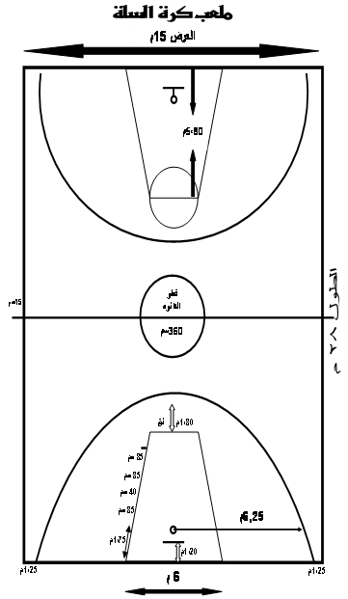

Slide 9
مواصفات كرة السلة
إذا كانت المباراة المنظمة للسيدات: يكون محيط حجم كرة السلة المرخص بها 28.5 بوصة "الكرة فئة حجم 6" ووزنها 567 جرامًا.
وبالنسبة للرجال، يكون محيط حجم كرة السلة المرخص بها 29.5 بوصة "الكرة فئة حجم 7" ووزنها 650 جرامًا.

Slide 10
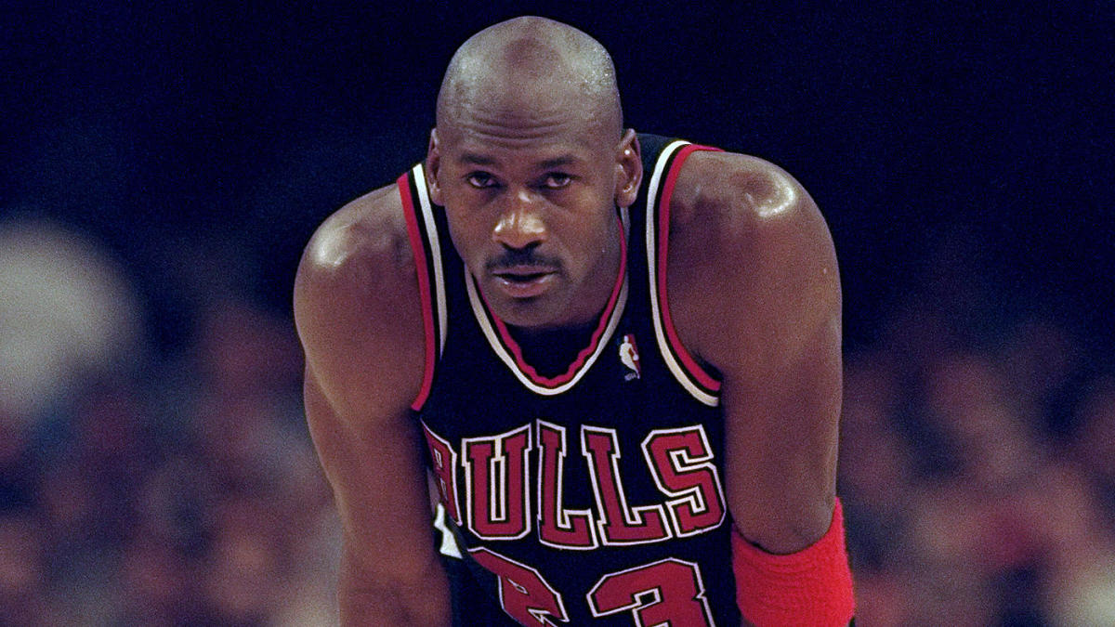
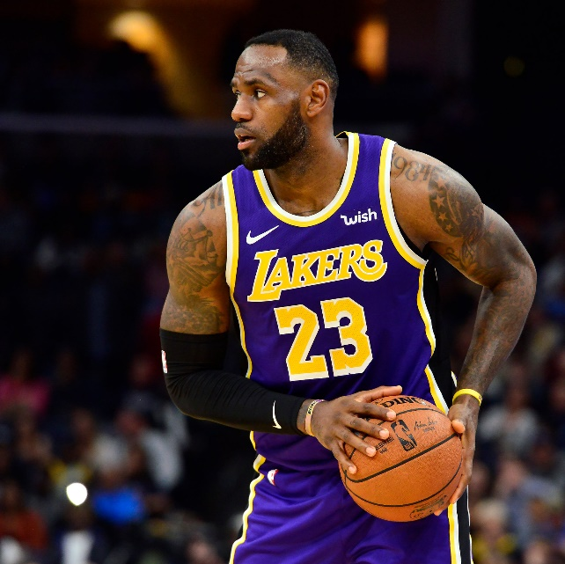
أشهر لاعبين كرة السلة
مايكل جوردان
ليبرون جيمس

Slide 11
شكراً لحسن استماعكم

